Slide 1
ЖЕНСКИЙ КЛУБ «Все СВОи»
Социальный проект по оказанию разносторонней помощи женщинам из семей мобилизованных Лутугинского района Луганской Народной Республики
Автор: Гречуха Н.П.

Slide 2
Цель:
Улучшение ментального и физического здоровья женщин из семей мобилизованных (в том числе вдов и матерей погибших), которые переживают психологический стресс, моральные страдания

Slide 3
Задачи проекта
Посредством проведения встреч со специалистами в сфере психологи, женского здоровья, физической культуры, организации прикладных мастер-классов, направленных на помощь в решении психологических проблем, проблем со здоровьем:
объединить женщин с подобными проблемами в небольшое сообщество
смягчить душевные травмы и переживания
дать уверенность, что женщины не одиноки и способны преодолеть горе, могут приносить пользу обществу

Slide 4
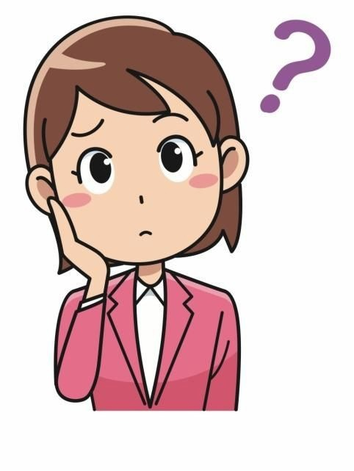
Целевая аудитория
Женщины из семей мобилизованных граждан, проживающие в Лутугинском районе Луганской Народной Республики, которые переживают психологический стресс, моральные страдания из-за страха потери близкого человека, участника СВО.
Вдовы военнослужащих

Slide 5
Информирование о работе клуба
Взаимодействие с Общественными организациями, базирующимися на территории Лутугинского района;
Взаимодействие с органами исполнительной власти и политическими партиями
Создание телеграмм-канала Женский клуб «Все СВОи», распространение информации о работе клуба в социальных сетях https://t.me/zhenskiyklub_vseSVOi

Slide 6
План работы клуба
1. Знакомство
2. Работа с психологами
3. Комплекс мероприятий по восстановлению духовного и физического состояния
4. Образовательные и творческие мастер-классы
5. Встречи с представителями социальных служб с целью информирования о мерах поддержки семей военнослужащих

Slide 7
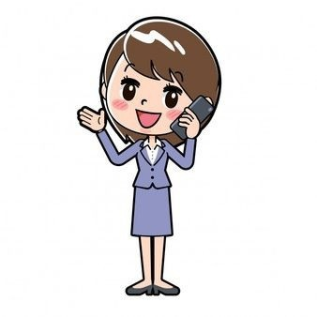
Ожидаемые результаты
Новые знакомства и дальнейшее общение женщин, объединенных общими проблемами

Slide 8
Ожидаемые результаты
Улучшение душевного состояния благодаря практическим советам и помощи профессионалов -психологов

Slide 9
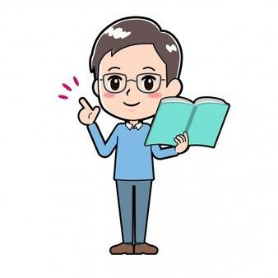
Ожидаемые результаты
Приобретение навыка применения техник релаксации

Slide 10
Ожидаемые результаты
Приобщение к здоровому образу жизни путем повышения физической активности, приобретения знаний основ здорового питания

Slide 11
Ожидаемые результаты
Осознание участницами проекта важности и необходимости помогать другим женщинам, оказавшимся в подобной ситуации

Slide 12
Обратная связь
- Хочется искренне сказать СПАСИБО БОЛЬШОЕ! … Чувствуется поддержка, что я не одна!!! Ну правда!!! Спасибо всем большое!!!! ❤❤❤ , - А.М.
- Девочки, спасибо за отличный мастер-класс, несмотря на то, что мы всего две недели вместе, я чувствую себя лучше, даже захотелось покрасить волосы ☺, - О.В.
https://t.me/zhenskiyklub_vseSVOi

